Slide 1
UML基础Ⅳ
综合应用与问题解答
PRD2018-G10小组
组长：夏昌灏
组员：叶忠杰、李俊、黄浩峰、吴荣欣
Fresh business general template
Applicable to enterprise introduction, summary report, sales marketing, chart data

Slide 2
01
StarUML介绍
02
UML实际应用
目录
CONTENT
03
问题解答
04
提问及参考资料
04
分工及绩效

Slide 3
第一部分
StarUML介绍

Slide 4

1. StarUML介绍
StarUML是一款开放源码的UML开发工具，是由韩国公司主导开发出来的产品，可以直接到StarUML网站下载。
StarUML是一种创建UML类图，生成类图和其他模型的统一建模语言图表的工具。StarUML发展快、灵活、可扩展性强。
【1】

Slide 5
2. StarUML特点
(4) 双向工程：
StarUML可以依据类图的内容生成Java、C++、C#代码，也能够读取 Java、C++、C#代码反向生成类图。
(5) 支持XMI：
StarUML接受XMI1.1、1.2和1.3版的导入导出。
(6) 导入Rose文件：
StarUML可以读取Rational Rose生成的文件，让原先Rose的用户可以转而使用免费的StarUML。
(7) 支持模式：
StarUML支持23种GoF模式，以及三种EJB模式，包括EntityEJB、MessageDrivenEJB、SessionEJB。
支持包括UML2.0的13种图：
UML2.0分为两大类：结构图和行为图共13种图。结构图用于对系统的静态结构建模，包括类图、组合结构图、构件图、部署图、对象图和包图；行为图用于对系统的动态行为建模，包括实例图、交互图（顺序图、通信图、交互概览图、计时图）、活动图和状态机图。StarUML可支持这些图的绘制。
(2) 完全免费：
StarUML是一套开发源码的软件，不仅免费自由下载，连代码都免费开放。
(3) 多种格式：
StarUML遵守UML的语法规则，不支持违反语法的动作。

Slide 6
第二部分
UML实际应用

Slide 7
UML实际应用
01
类图
02
用例图
03
部署图
04
序列图
05
活动图

Slide 8
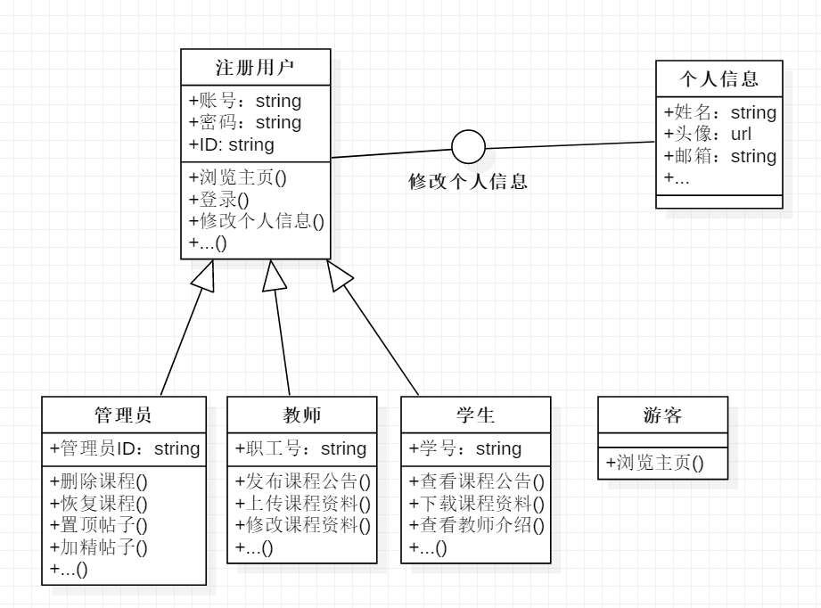
1.类图
在本项目中，注册用户包括管理员，教师，学生。
其中管理员，教师，学生与注册用户属于泛化关系，即管理员，教师，学生继承了注册用户中的全部内容，同时又补充了自己增加的内容。
泛化关系用一条从子类指向父类的空心三角箭头表示

Slide 9
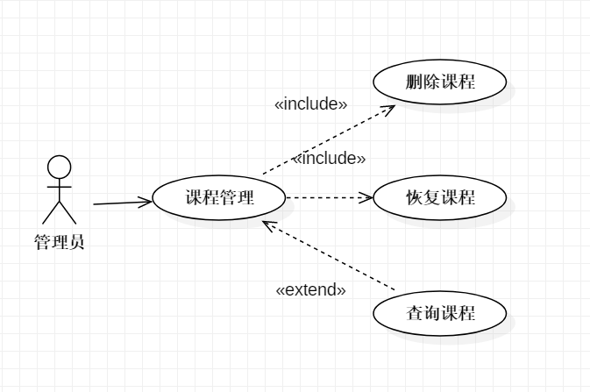
2.用例图

Slide 10
2.用例图
参与者（Actor）
是系统外部的一个人或者物，它以某种方式参与了系统的执行过程，通常以一个直立人的图形符号来表示。

Slide 11
2.用例图
用例（Use Case）
描述了在不同条件下，针对某一项目相关人员的请求，系统对其作出的响应。

Slide 12
2.用例图
关联（Association）
表示参与者与用例之间的关系。
《include》：包含关系，箭头方向是从基本用例到包含用例。
《extend》：扩展关系，是对基本用例的扩展。在此例中，查询课程用例是课程管理用例中的可选系统行为。

Slide 13
2.用例图
用例名称 | 管理员浏览后台中心主页 | 用例编号 | UC-ADMIN-01
创建人 | 叶忠杰 | 创建日期 | 2018年12月22日
需求来源 | PRD-2018-G10-管理员访谈 | 批准日期
首要角色 | 管理员
次要角色 | 无
用例概述 | 管理员浏览后台中心主页
前置条件 | 管理员在主页点击后台中心
后置条件 | 出现后台中心主页
基本事件流 | 1、管理员登陆后点击后台中心，进入后台中心界面
扩展事件流 | 无
异常事件流 | 无
输入 | 点击后台中心
输出 | 后台中心界面
优先级 | TBD
使用频率 | 高
注释 | 无
用例场景描述：
一般包括：用例编号、用例概述、
前置条件、基本事件流、其他事件流、异常事件流、后置条件等

Slide 14
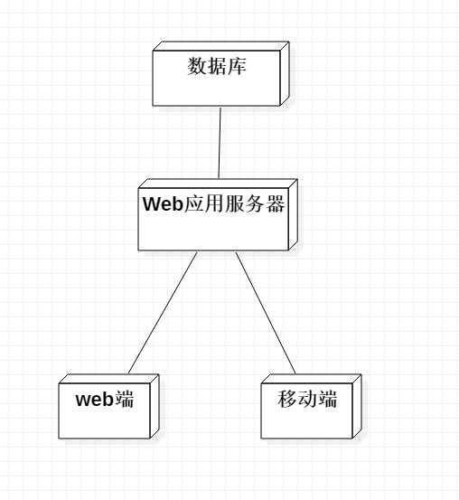
3.部署图
部署图主要是用于描述系统中的软件和硬件如何进行配置。
在本项目中，应用服务器主要是负责整个Web应用程序，数据库负责数据管理，有2个终端（web端和移动端）可以让用户访问网站。

Slide 15
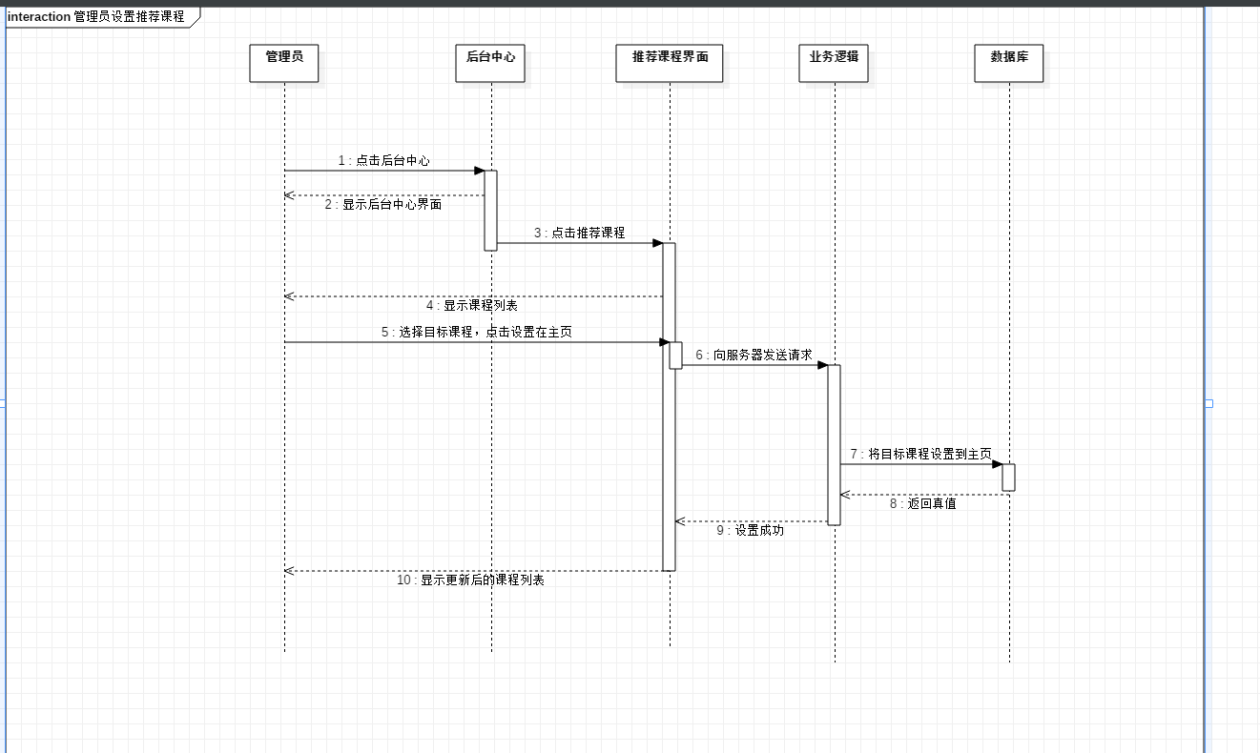
4.序列图
序列图主要用来更直观的表现各个对象交互的时间顺序，将体现的重点放在以时间为参照，各个对象发送、接收消息，处理消息，返回消息的时间流程顺序。
图为本项目中管理员设置推荐课程的序列图。

Slide 16
4.序列图
角色（actor）
系统角色（Actor）可以是人或其他的系统或其子系统

Slide 17
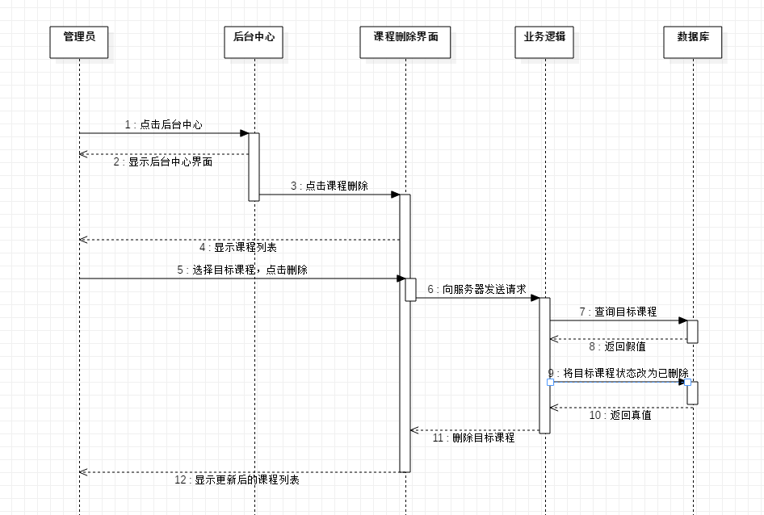
4.序列图
对象（Object）
对象（Object）之间可以进行交互，交互的顺序按时间的顺序。

Slide 18
4.序列图
生命线 （LifeLine）
生命线（LifeLine）代表序列图中对象在一段时间内的存在。生命线是一个时间线，其所用的时间取决于交互持续的时间

Slide 19
4.序列图
激活期 （Activation）
激活期（Activation）也称为控制焦点，代表序列图中的对象执行一项操作的时期。

Slide 20
4.序列图
消息 （Message）
消息（Message）是对象之间某种形式的通信，在垂直生命线之间，用带箭头的线并附以消息表达式方式表示。

Slide 21
5.活动图
活动图(activity diagram)是UML的动态视图之一，用来描述事物或对象的活动变化流程。活动图可看作状态图的特殊形式。特殊性在于活动图中的一个活动结束后将立即进入下一个活动而不需要事件触发活动的转移。
活动图用于描述系统的工作流程和并发行为。活动图被设计用于简化描述一个过程或操作的工作步骤。

Slide 22
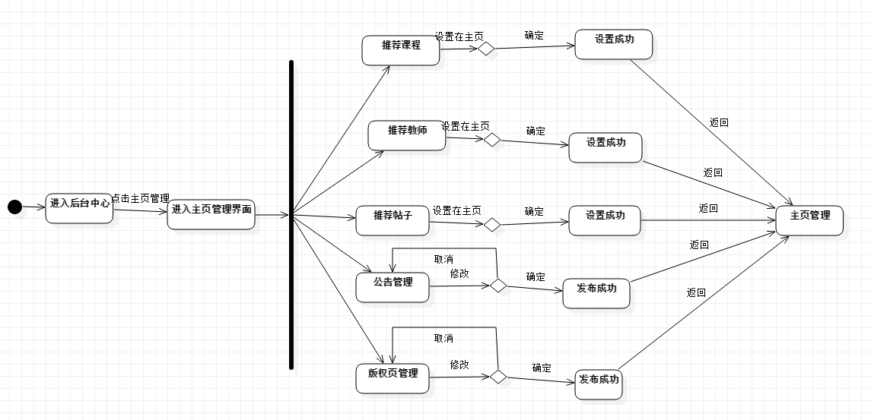
5.活动图
管理员主页管理活动图

Slide 23
第三部分
问题解答

Slide 24
问题解答
1.在学习过程中混淆了状态图和活动图
状态图与活动图都是用于观察系统的动态部分
状态图(Statechart Diagram)，"状态"顾名思义,用来表示对象的状态变化。它描述了一个特定对象的所有可能状态以及由于各种事件的发生引起的状态之间的转换。
活动图（activity diagram）也称动态图，其本质就是流程图，它支持并行活动，用于展现参与行为的类的活动或动作。

Slide 25
问题解答
1.在学习过程中混淆了状态图和活动图
状态图是描述某一对象的状态转化，它主要是展示的是对象的状态。描述的是一个对象的事情。从状态图中我们可以看出，对象在接受了事件刺激后，会做出什么样的反应。
活动图是描述系统在执行某一用例时的具体步骤，它主要表现的是系统的动作，描述的是整个系统的事情。

Slide 26
第四部分
提问及参考资料

Slide 27
提问
1.用例描述一般包括哪些部分？
用例编号、用例概述、
前置条件、基本事件流、其他事件流、异常事件流、后置条件等

Slide 28
提问
2.请说出序列图的组成部分。
角色、对象、生命线、激活期、消息

Slide 29
提问
3.简述状态图与活动图的区别
状态图是描述某一对象的状态转化，它主要是展示的是对象的状态。描述的是一个对象的事情。从状态图中我们可以看出，对象在接受了事件刺激后，会做出什么样的反应。
活动图是描述系统在执行某一用例时的具体步骤，它主要表现的是系统的动作，描述的是整个系统的事情。

Slide 30
参考资料
【1】StarUML官网
http://staruml.io/
【2】UML2基础，建模与设计教程 杨弘平
清华大学出版社 ISBN978730240491（2015-10）
【3】各类图例
参考自本小组的各类文档

Slide 31
第五部分
分工及绩效

Slide 32
分工及绩效
夏昌灏
87
叶忠杰
86
PPT制作、PPT演示
PPT制作、校对
李俊
85
黄浩峰
83
图例绘制、资料收集
图例绘制，资料收集
吴荣欣
84
图例绘制，资料收集

Slide 33
THANKS FOR WATCHING

